Slide 1

AMERICA.-LA VUELTA AL MUNDO EN 385 JARDINES.-MEJICO.-Parque Los Tecajetes.-Parque Suarez.-xalapa.-Parque Hundido.-Parque Tangamanga.-Mejico.-Xochimilco Ecological Park
Selecion de textos y fotografias por
JOSE ELIAS BONELLS
01 Impromptus D899, op.90 - No.1 i c-mol

Slide 2
Parque Los Tecajetes.-Xalapa.-Veracruz.-Mexico
Parque de los Tecajetes es un parque en la ciudad de Xalapa , en el estado de Veracruz en el este de México .
Formado en una depresión natural, debajo de la tierra es una de agua dulce primavera que alimenta los acueductos , piscinas artificiales y canales que son una característica del parque.

Slide 3
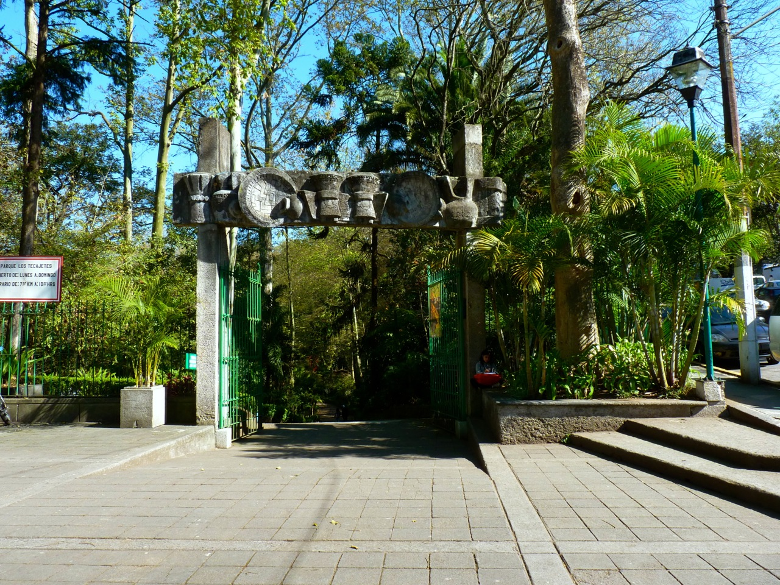
Notes:
Parque Los Tecajetes.-Xalapa.-Veracruz.-Mexico.-

Slide 4
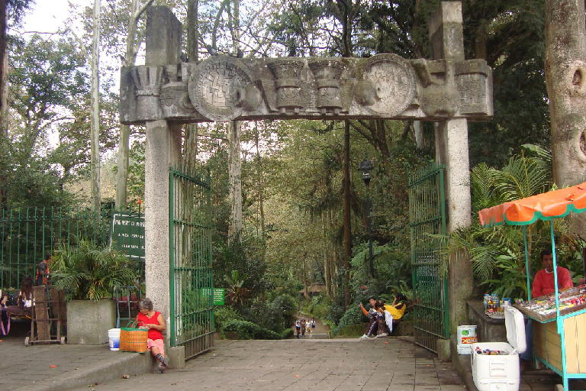
Notes:
Parque Los Tecajetes.-Xalapa.-Veracruz.-Mexico.-

Slide 5
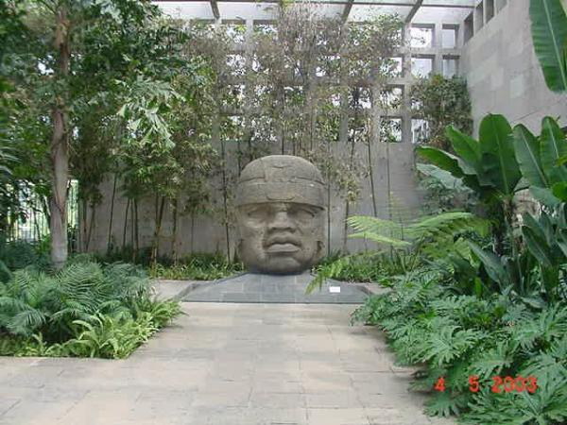
Notes:
Parque Los Tecajetes.-Xalapa.-Veracruz.-Mexico.-

Slide 6
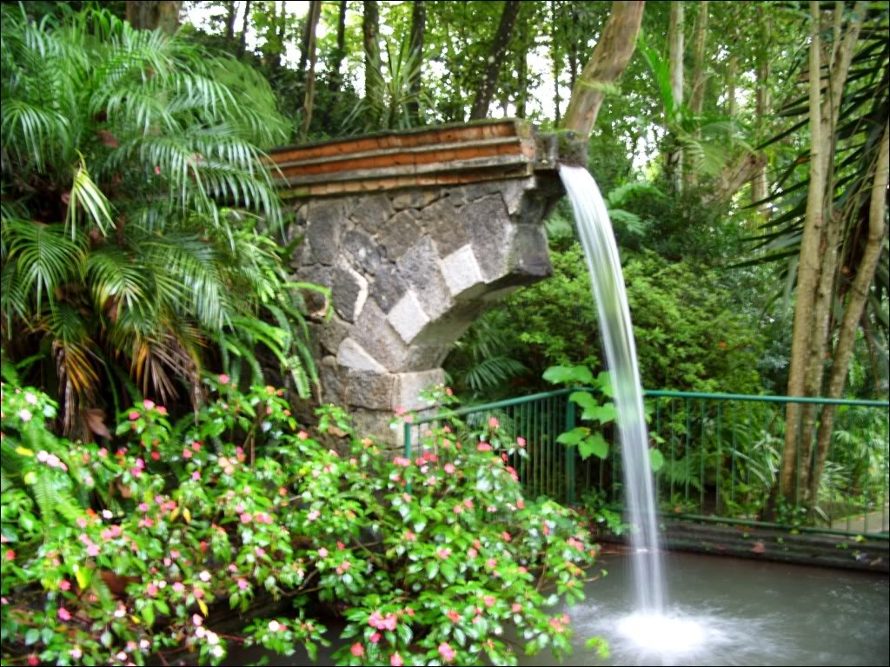
Notes:
Parque Los Tecajetes.-Xalapa.-Veracruz.-Mexico.-

Slide 7
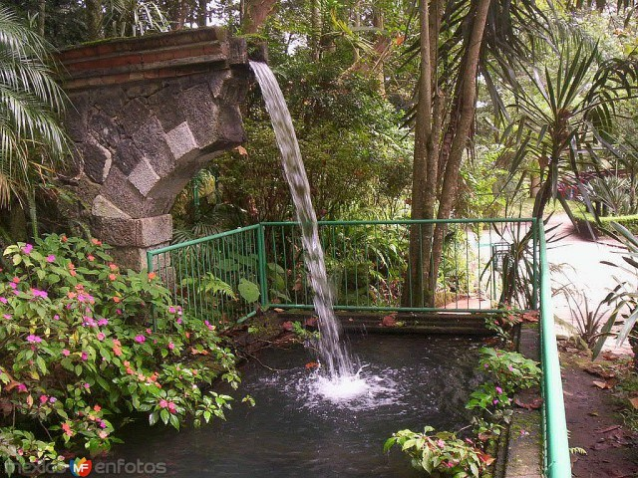
Notes:
Parque Los Tecajetes.-Xalapa.-Veracruz.-Mexico.-

Slide 8
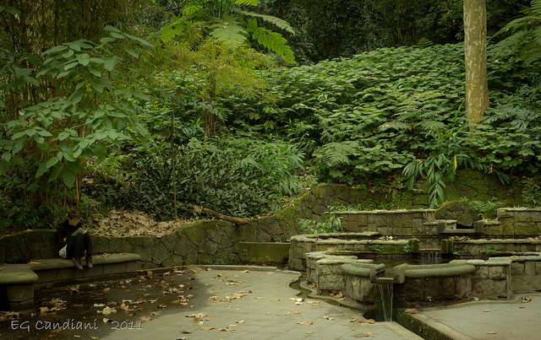
Notes:
Parque Los Tecajetes.-Xalapa.-Veracruz.-Mexico.-

Slide 9
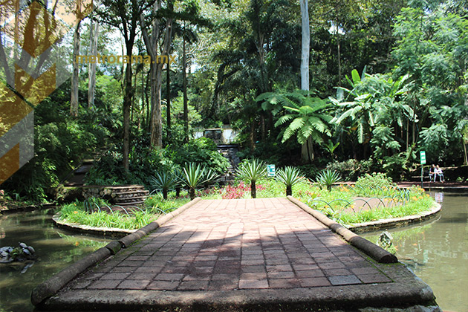
Notes:
Parque Los Tecajetes.-Xalapa.-Veracruz.-Mexico.-

Slide 10
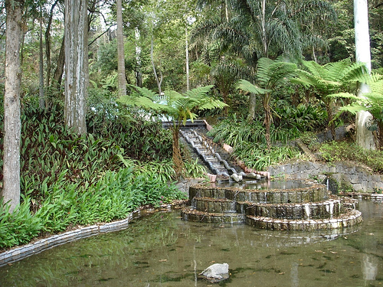
Notes:
Parque Los Tecajetes.-Xalapa.-Veracruz.-Mexico.-

Slide 11
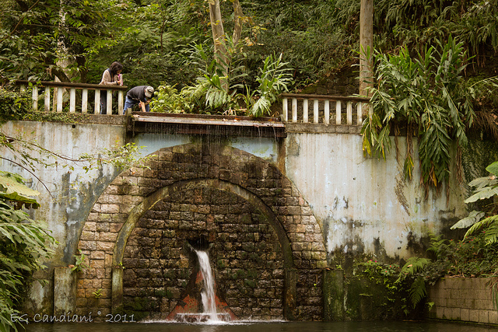
Notes:
Parque Los Tecajetes.-Xalapa.-Veracruz.-Mexico.-

Slide 12
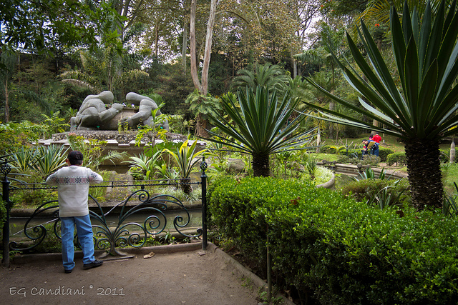
Notes:
Parque Los Tecajetes.-Xalapa.-Veracruz.-Mexico.-

Slide 13
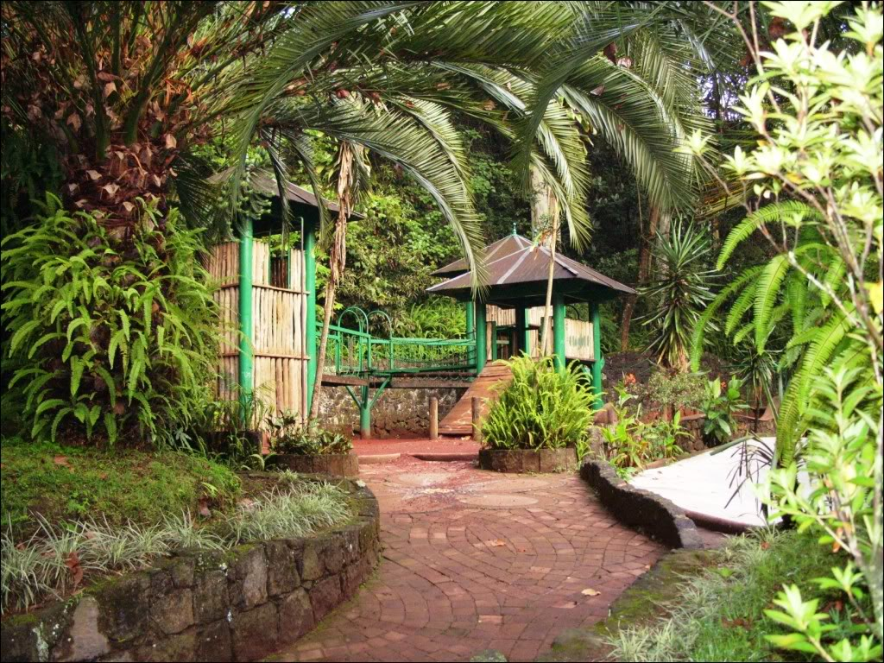
Notes:
Parque Los Tecajetes.-Xalapa.-Veracruz.-Mexico.-

Slide 14
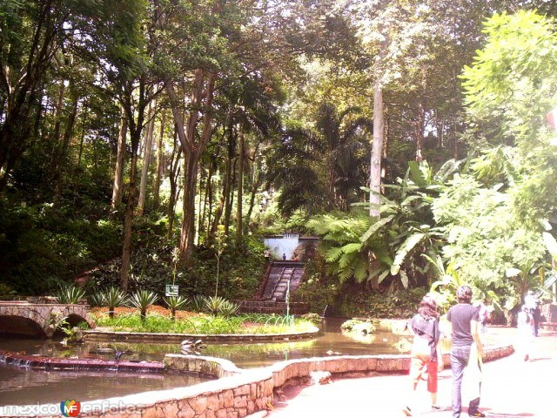
Notes:
Parque Los Tecajetes.-Xalapa.-Veracruz.-Mexico.-

Slide 15
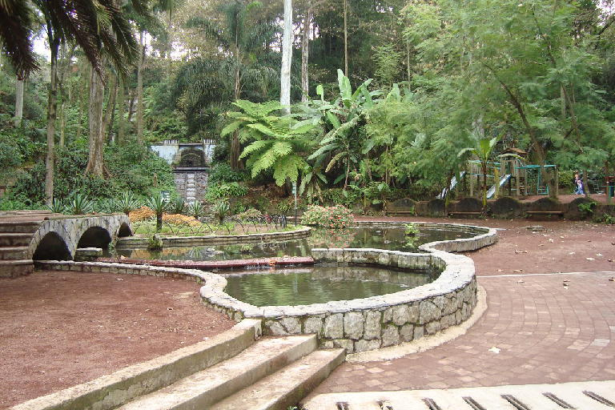
Notes:
Parque Los Tecajetes.-Xalapa.-Veracruz.-Mexico.-

Slide 16
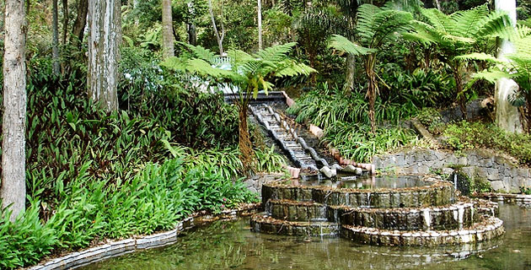
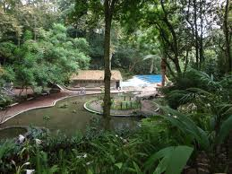
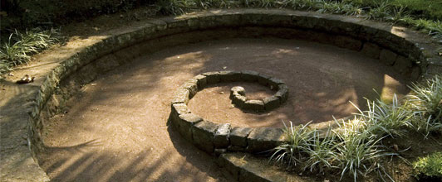
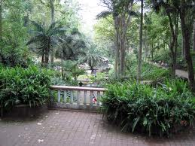
Notes:
Parque Los Tecajetes.-Xalapa.-Veracruz.-Mexico.-

Slide 17
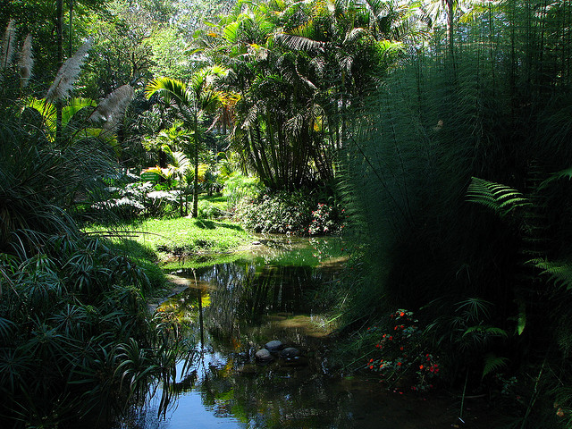
Notes:
Parque Los Tecajetes.-Xalapa.-Veracruz.-Mexico.-

Slide 18
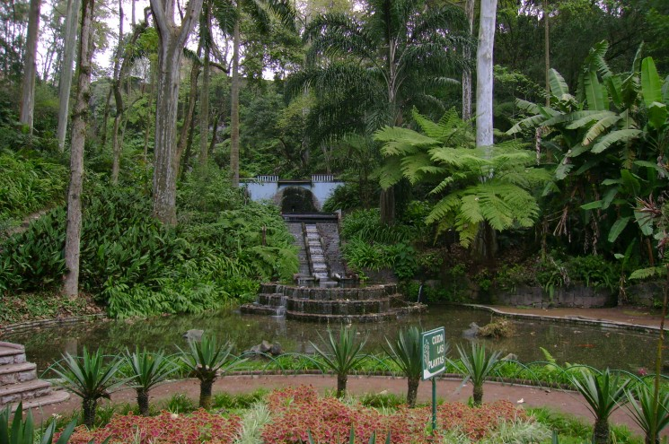
Notes:
Parque Los Tecajetes.-Xalapa.-Veracruz.-Mexico.-

Slide 19
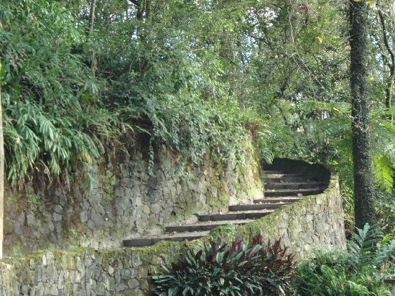
Notes:
Parque Los Tecajetes.-Xalapa.-Veracruz.-Mexico.-

Slide 20
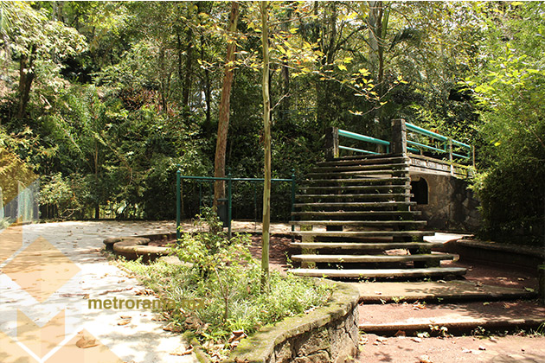
Notes:
Parque Los Tecajetes.-Xalapa.-Veracruz.-Mexico.-

Slide 21
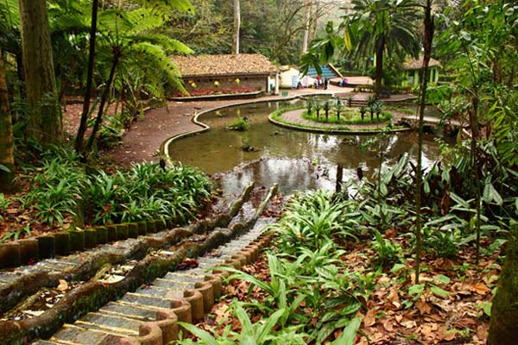
Notes:
Parque Los Tecajetes.-Xalapa.-Veracruz.-Mexico.-

Slide 22
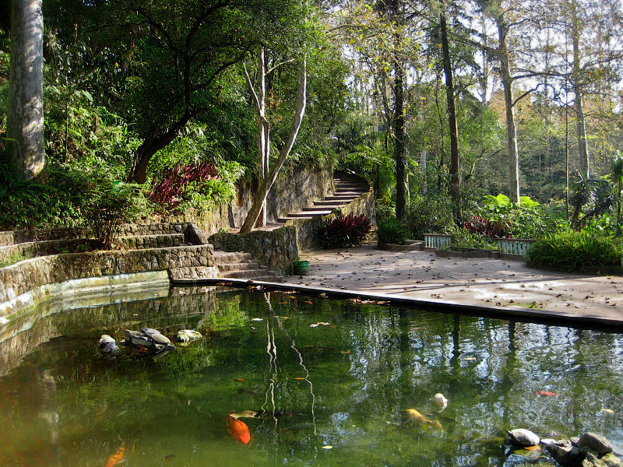
Notes:
Parque Los Tecajetes.-Xalapa.-Veracruz.-Mexico.-

Slide 23
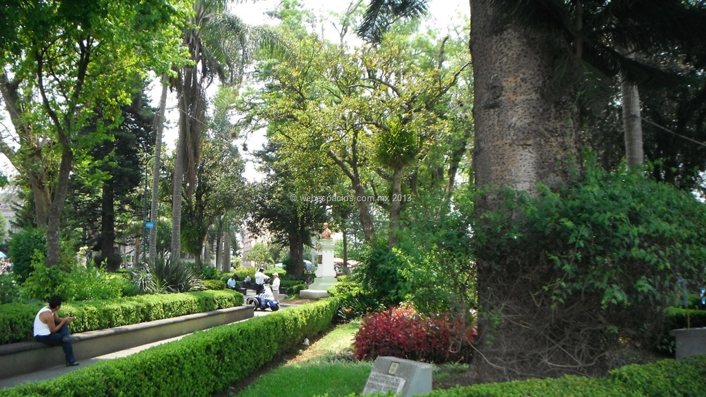
Notes:
Parque Los Tecajetes.-Xalapa.-Veracruz.-Mexico.-

Slide 24
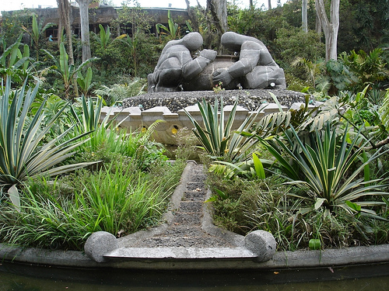
Notes:
Parque Los Tecajetes.-Xalapa.-Veracruz.-Mexico.-

Slide 25
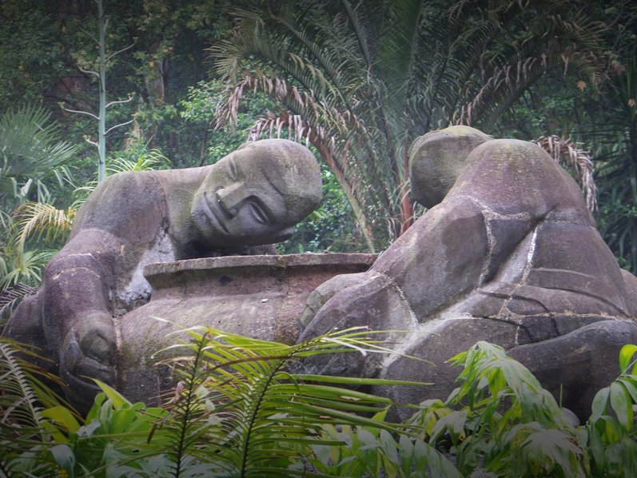
Notes:
Parque Los Tecajetes.-Xalapa.-Veracruz.-Mexico

Slide 26
Parque Suarez.-xalapa
El Parque Juárez es un parque público en la ciudad de Xalapa, en el estado de Veracruz, México, inaugurado en 1892 y nombrado en honor de Benito Juárez.
En ese lugar estuvo el Convento de San Francisco cuya construcción fue iniciada (1534) en tiempos de Hernán Cortés, terminándose en 1556; fue el segundo convento construido en México.
Sus ruinas fueron demolidas en 1889 a fin de construir el parque.

Slide 27
"La inauguración del Parque Juárez se hizo el 16 de septiembre de 1892 por el Gobernador Interino Leandro Alcolea.
Se amplió y mejoró estéticamente durante la administración gubernamental de don Teodoro Dehesa".
Pasado el tiempo, se le agrandó la escalinata de lajas y, sobre el vetusto Teatro Victoria, se levantó la explanada desde la que aún puede verse un paisaje contrastante entre lo urbano y lo rural.
En 1921 la Cámara de Comercio de Jalapa presidida por William K. Boone, propuso, diseñó y construyó una rampa para facilitar el acceso de vehículos al centro de la ciudad desde la (antigua) estación del tren.

Slide 28
En 1930, la Rampa del Parque Juárez se convirtió en el Paseo del Ayuntamiento y después en el Paseo de la Constitución.
Entre los años 1920s y 1940s, una banda de música se instalaba los sábados y domingos y ofrecía conciertos para acompañar una de tantas tradiciones perdidas como era la de "ir a dar la vuelta al parque": los grupos de muchachas jóvenes, tomadas de la mano, paseaban alrededor en un sentido mientras los grupos de muchachos circulaban en el sentido inverso, cortejándose en cada cruzamiento.

Slide 29
En sus jardines se hallan enormes y centenarios árboles de araucaria que fueron traídos por el embajador de Chile como regalo a México en tiempos de Porfirio Díaz, para conmemorar el cuarto centenario del primer viaje de Cristóbal Colón.
Busto de Benito Juárez
Las Cuatro Virtudes
En la parte central de este paseo se localizan cuatro estatuas que representan a las virtudes cardinales: Fortaleza, Justicia, Prudencia y Templanza. Las tres primeras se colocaron en 1931, mientras que la última se fijó en 1979.

Slide 30
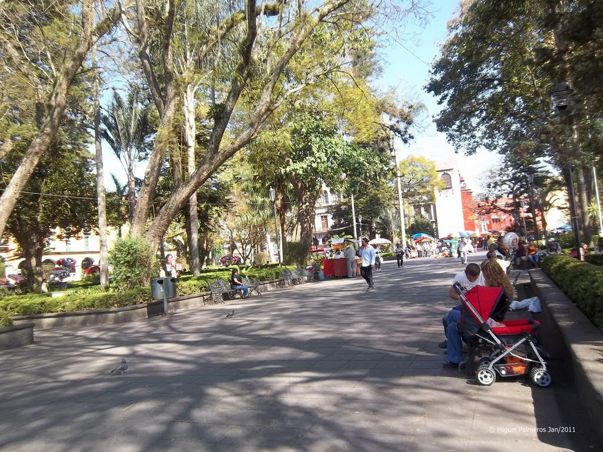
Notes:
Parque Juarez.-Xalapa.

Slide 31
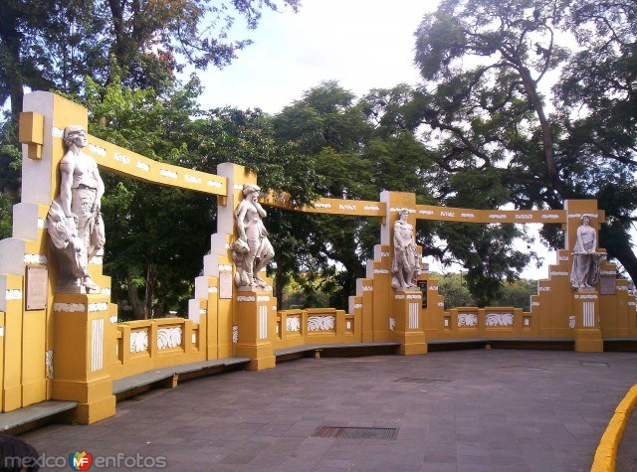
Notes:
Parque juarez (Xalapa).-.Las 4 virtudes

Slide 32
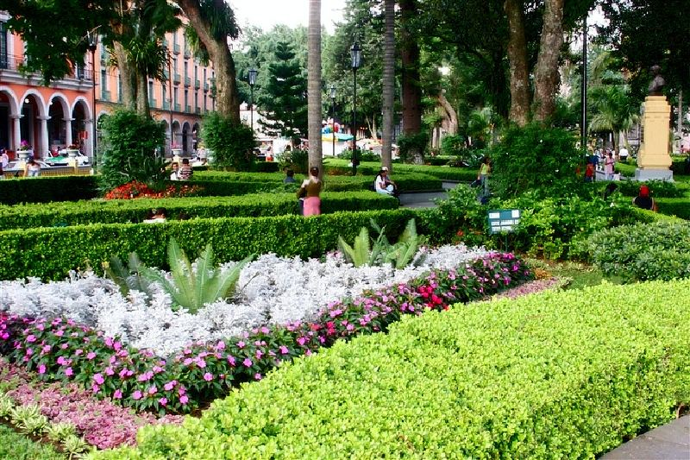
Notes:
Parque Juarez (Xalapa).-

Slide 33
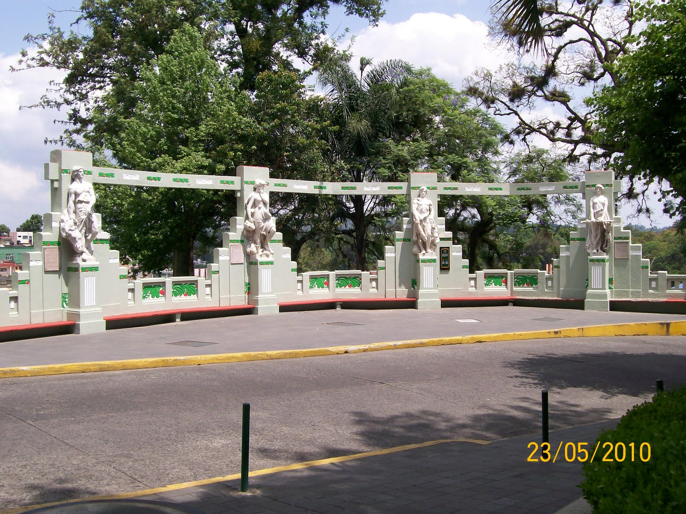
Notes:
Parque Juarez (Xalapa).-

Slide 34
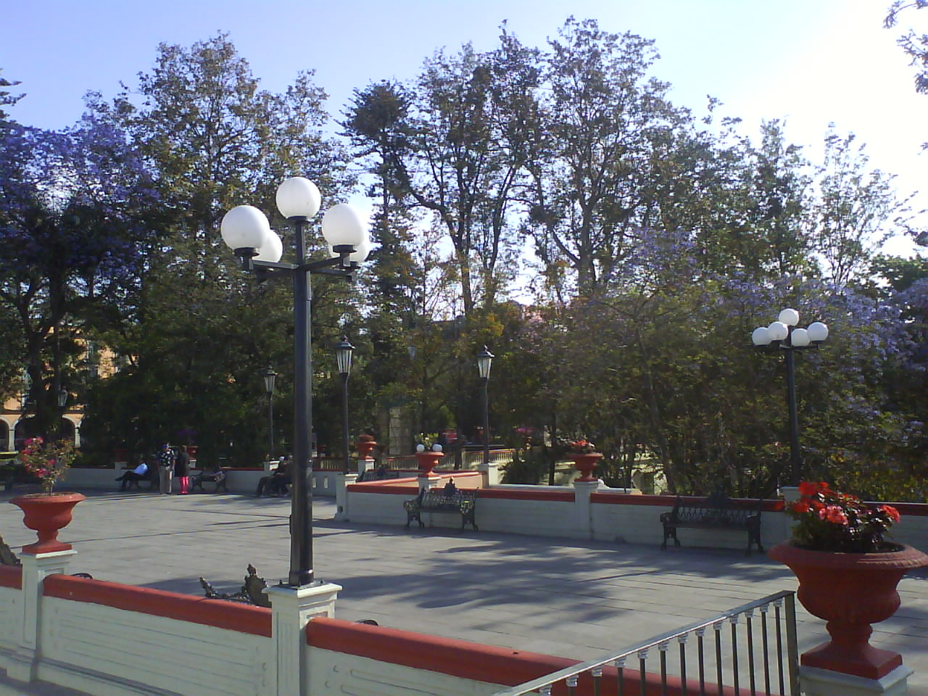
Notes:
Parque Juarez (Xalapa).-

Slide 35
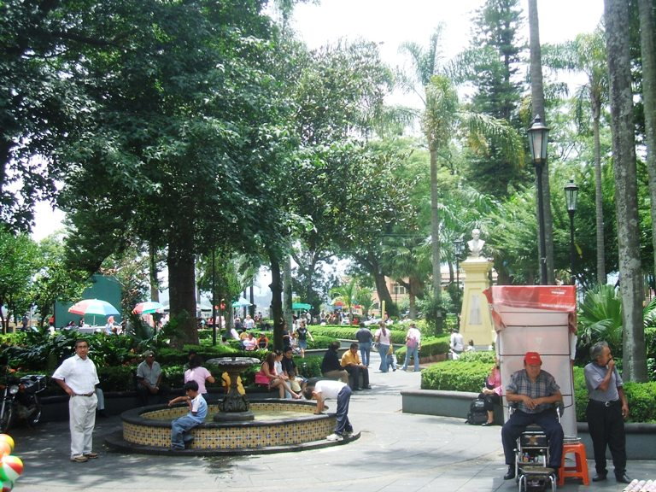
Notes:
Parque Juarez (Xalapa).-

Slide 36
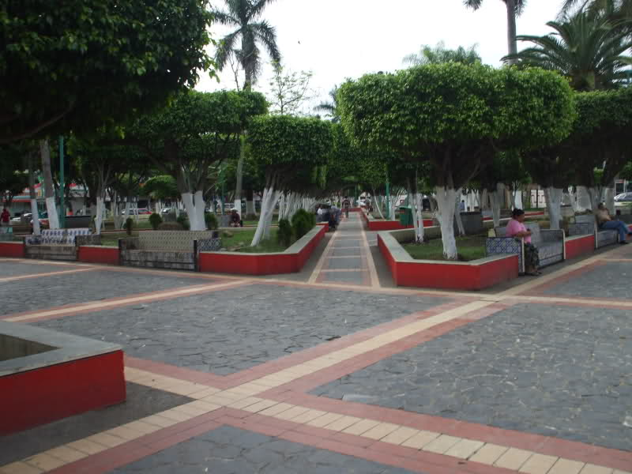
Notes:
Parque Juarez (Xalapa).-

Slide 37
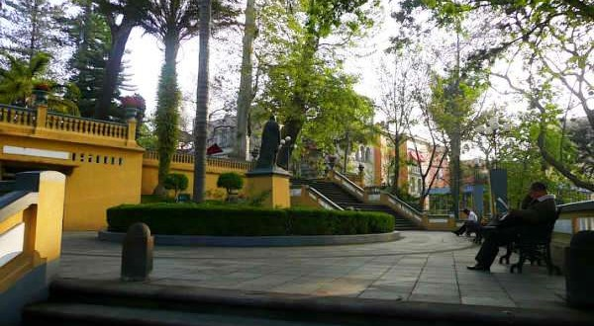
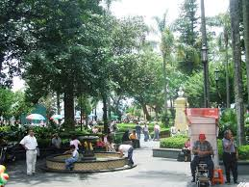
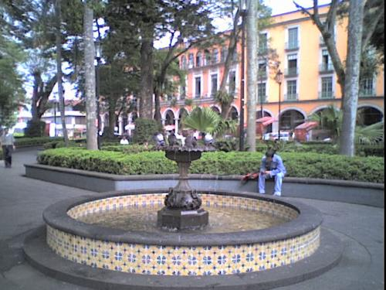
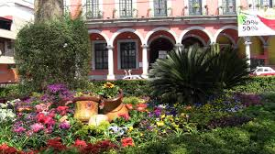
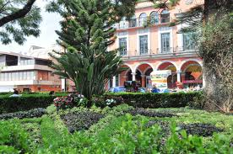

Slide 38
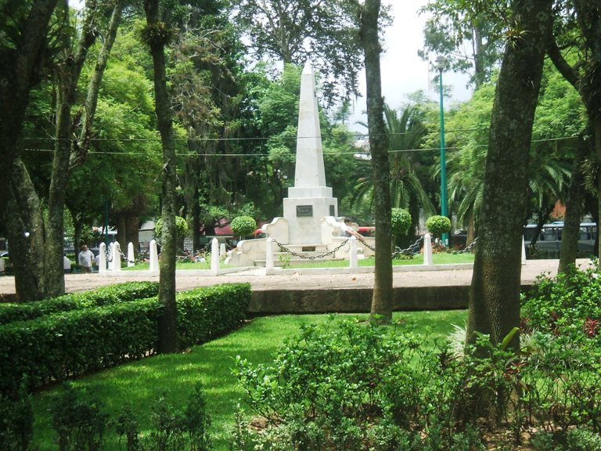
Notes:
Parque Juárez (Xalapa).

Slide 39
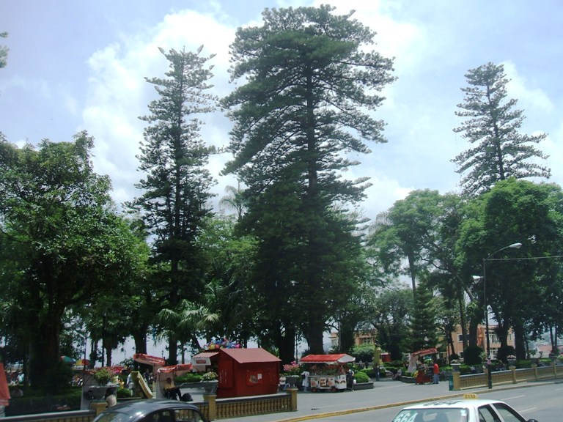
Notes:
Parque Juárez (Xalapa).

Slide 40
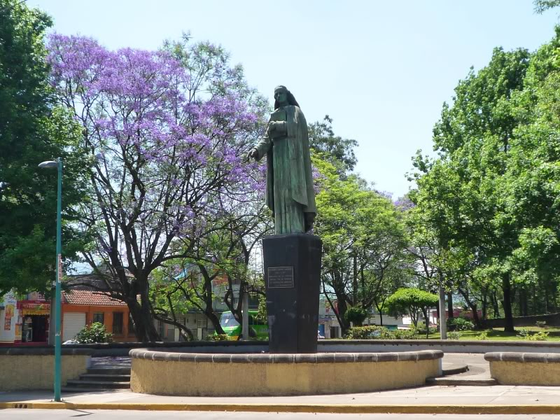
Notes:
Parque Juárez (Xalapa).

Slide 41
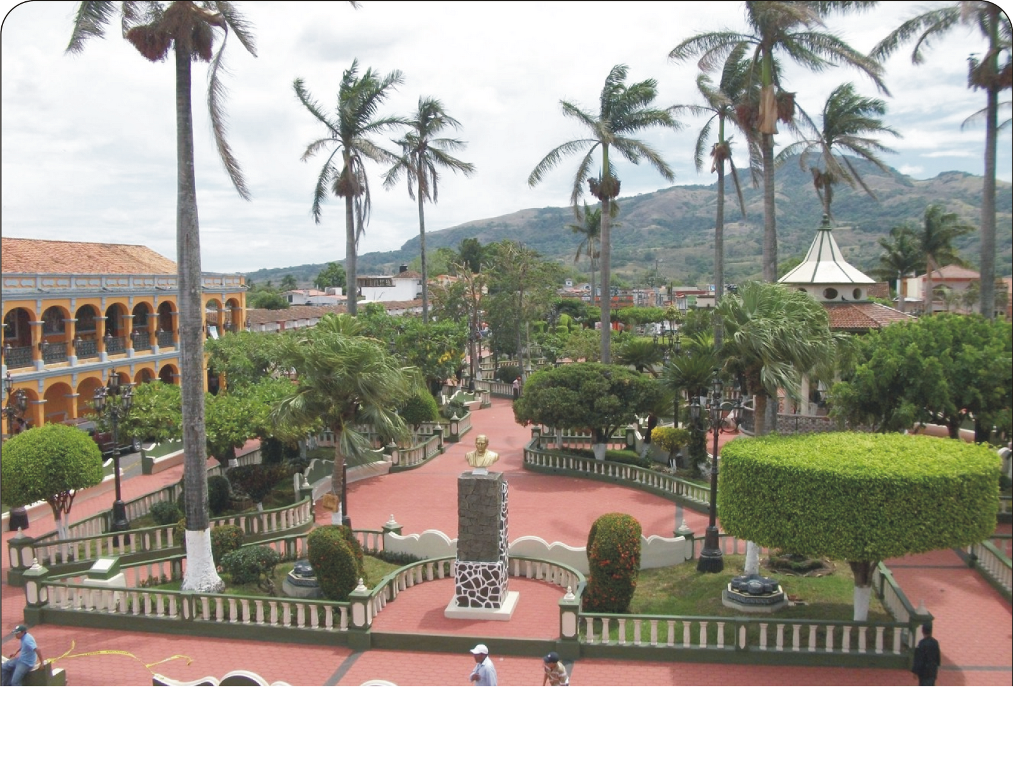
Notes:
Parque Juárez (Xalapa).

Slide 42
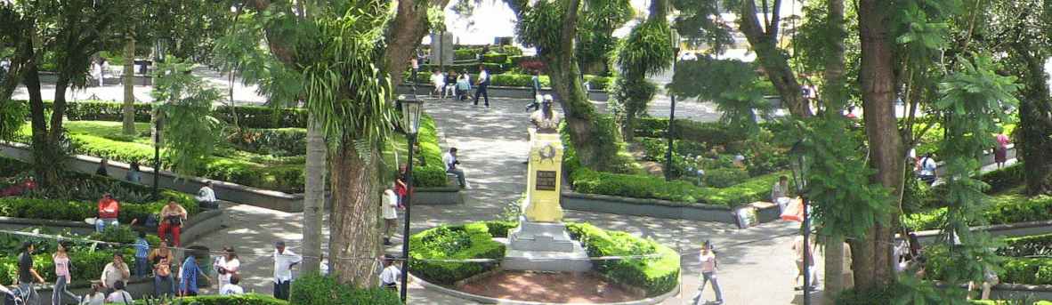
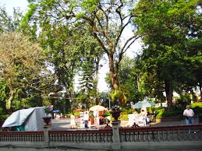
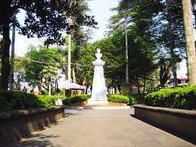
Notes:
Parque Juárez (Xalapa).

Slide 43
Parque Hundido
El Parque Luis G. Urbina ubicado en los perímetros de la Colonia Extremadura Insurgentes, mejor conocido como el Parque Hundido, es uno de los más famosos de la Ciudad de México por su original relieve y por sus numerosos atractivos.
Su historia se remonta a la época del Porfiriato cuando los terrenos, que alguna vez ocupara la Compañía Ladrillera de la Nochebuena, se sembraron varias especies de árboles creándose así el bosque de la Nochebuena.

Slide 44
A fines de los años treinta, tras haberse pavimentado y ensanchado la Avenida de los Insurgentes, el gobierno capitalino decidió aprovechar el bello emplazamiento del bosque de la Nochebuena en un terreno con varios desniveles debido a la operación de las ladrilleras en la zona, para crear un nuevo parque; fue por ello que se acondiciona jardines, andadores y fuentes para que los visitantes y los habitantes de sus alrededores lo disfrutaran.
En 1972, se colocaron varias reproducciones de piezas arqueológicas distribuidas en diversos lugares del parque.

Slide 45
Se hicieron seis rutas: el altiplano, las culturas zapoteca, maya, olmeca, totonaca y huasteca con reproducciones artísticas de los pueblos prehispánicos; cada ruta fue marcada con una línea de color distintivo sobre el suelo.
Cuenta con su atractivo más importante que es un Reloj Floral, creado por una prestigiosa casa relojera de Puebla que se localiza al final de una amplia escalinata que así mismo conduce a la plaza Dolores del Río, en homenaje a una de las grandes divas del cine mexicano.
En otra parte del parque se encuentra un audiorama con capacidad para 141 personas, rodeado de una exuberante vegetación, apropiada para escuchar música clásica y poesía

Slide 46
En la esquina de la Avenida de los Insurgentes y Porfirio Díaz se encuentra una estatua de Vicente Guerrero, héroe de la Independencia de México. En esta esquina, desde los años setenta, se reúnen todos los domingos del año una gran cantidad de ciclistas para efectuar paseos en bicicleta.
El Movimiento Bicicletero A.C., tuvo su origen bajo la estatua de Vicente Guerrero y bajo el nombre de los Biciperros siguen realizando paseos dominicales sin costo para todos.

Slide 47
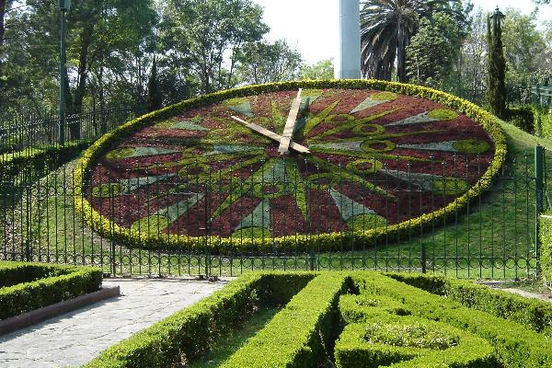

Slide 48
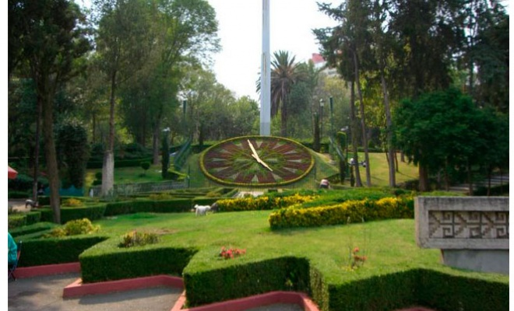
Notes:
Parque Hundido

Slide 49
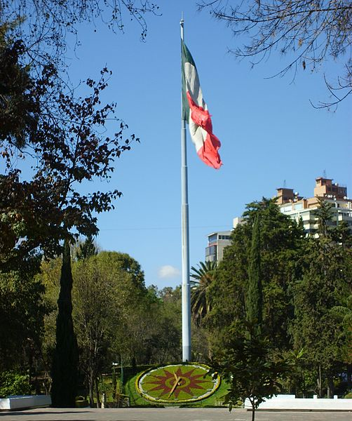
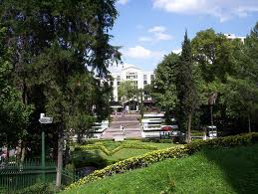
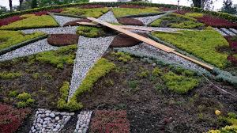
Notes:
Parque Hundido.-Mejico.

Slide 50




Notes:
Parque Hundido.-Mejico.

Slide 51

Notes:
Parque Hundido.-Mejico.

Slide 52

Notes:
Parque Hundido.-Mejico.

Slide 53

Notes:
Parque Hundido.-Mejico.

Slide 54

Notes:
Parque Hundido.-Mejico.

Slide 55

Notes:
Parque Hundido.-Mejico.

Slide 56

Notes:
Parque Hundido.-Mejico.

Slide 57

Notes:
Parque Hundido.-Mejico.

Slide 58

Notes:
Parque Hundido.-Mejico.

Slide 59

Notes:
Parque Hundido.-Mejico.

Slide 60

Notes:
Parque Hundido.-Mejico.

Slide 61



Notes:
Parque Hundido.-Mejico.

Slide 62

Notes:
Parque Hundido.-Mejico.

Slide 63

Notes:
Parque Hundido.-Mejico.

Slide 64

Notes:
Parque Hundido.-Mejico.

Slide 65

Notes:
Parque Hundido.-Mejico.

Slide 66
Parque Tangamanga.-Mejico.
El Parque Tangamanga I es una área boscosa ubicada en el poniente de la ciudad de San Luis Potosí, se encuentra un lago, y árboles que fueron plantados a mediados de los años 1980, en él se encuentran museos regionales, unidades deportivas, centros culturales, entre otros.
Es por ello que forma parte importante del paisaje e historia de San Luis Potosí.
Actualmente es el segundo parque urbano más grande de México, después del Bosque de Chapultepec en la Ciudad de México.

Slide 67
El Parque Tangamanga I se extiende sobre un área de 420 hectáreas y se formó sobre terrenos de la antigua hacienda de la Tenería, que se remonta al año de 1609.
El casco de la hacienda aún permanece dentro del parque. Erróneamente se piensa que "Tangamanga" era el nombre que se le daba al valle de San Luis antes de la conquista.
Sin embargo, Primo Feliciano Velázquez afirmó que el vocablo es de origen tarasco y significa "estaca enhiesta," en alusión a las estacas utilizadas para determinar los linderos de las minas.

Slide 68
Fue inaugurado en el año de 1983 durante el gobierno del Prof. Carlos Jonguitud Barrios. La primera fase fue iniciada en 1982. En ese año se expropió el terreno y se plantaron más de mil árboles. Antiguamente la zona era un lote baldío, ya existían algunos árboles, y las dos lagunas actuales. El Teatro de la Ciudad fue diseñado por el arquitecto Alejandro Castillo Orejel e inaugurado el 19 de mayo de 1984, así afirmó el historiador potosino Rafael Montejano y Aguiñaga.
Es uno de los lugares más tranquilos para pasear, caminar, trotar o correr. Para no perderse, a la entrada principal cuenta con un croquis de ubicación de cada una de las instalaciones. Es ideal para día de campo completamente familiar y de diversión.

Slide 69

Notes:
Parque Tangamanga.-Mejico.

Slide 70

Notes:
Parque Tangamanga.-Mejico.

Slide 71

Notes:
. Parque Tangamanga.-Mejico.

Slide 72

Notes:
Parque Tangamanga.-Mejico.

Slide 73

Notes:
Parque Tangamanga.-Mejico.

Slide 74

Notes:
Parque Tangamanga.-Mejico.

Slide 75





Slide 76
Xochimilco Ecological Park
Parque Ecológico de Xochimilco y el Mercado de Plantas es una reserva natural o parque, con un mercado de trece plantas hectáreas, el más grande de América Latina . El parque y el mercado se encuentran en el sur de la ciudad Ciudad México de Xochimilco , a unos 23 km al sur del centro histórico de la ciudad .
El parque fue inaugurado en 1993, en chinampas (islas lago artificial) que habían sido declaradas previamente como parte de un patrimonio de la humanidad . Sin embargo, la ecología de la zona estaba muy degradada, y el parque fue establecido con el fin de revitalizar y preservar el ecosistema.

Slide 77
El éxito ha sido desigual. Si bien gran parte de los humedales han sido recargadas, la contaminación y los asentamientos ilegales en la zona se mantienen como amenazas.
A medida que el parque tiene que ser autosuficiente económicamente, hay una serie de formas en que el parque recauda dinero.
Uno de los más conocidos de ellos es el de Xochimilco o Cuemanco Mercado de Plantas, que alquila puestos para plantas ornamentales productores / vendedores cerca de la entrada principal del parque

Slide 78
El parque se extiende sobre 215 hectáreas de terreno en el barrio de Xochimilco, a 23 km al sur del centro histórico de la Ciudad de México , entre la Calle de Miramontes y la sede de la Secretaría de Marina .
Esta zona de Xochimilco es conocido como Cuemanco , y por esa razón, el parque y el mercado se refieren también a veces con este nombre.
La población de la zona es una mezcla de los asentamientos urbanos y rurales, semi urbanas.
A nadie se le permite vivir en el parque.
Es el parque más grande de la Ciudad de México después de Chapultepec y considerado como uno de los "pulmones" de la ciudad de México.

Slide 79
El parque está dividido por el Anillo Periférico, con la sección norte de la carretera más pequeña que la sección sur.
El parque cuenta con acuerdos con las escuelas públicas, y recibe 150.000 niños en edad escolar cada año.
Gran parte del territorio del parque está dedicado a las chinampas . Las chinampas son islas artificiales creadas por las aguas poco profundas de los lagos que comienzan en el período prehispánico . Estas islas comenzaron como balsas hechas con ramas de árboles y otros materiales, que luego fueron cargados con tierra y lodo del fondo del lago y atados a Ahuejote u otros tipos de árboles para anclarlos.

Slide 80
Con el tiempo, estas balsas se hundirían y se acumulan en el fondo del lago poco profundo y, finalmente, convertirse en islas fijas. A medida que estas islas se multiplicaron en número, que se separaron por canales, que son necesarias para mantener un suministro constante de agua a la chinampa.
Los canales de los parques fueron creados por este método. En el pasado, las chinampas se utilizaban principalmente para el cultivo de alimentos, pero hoy en día, la mayor parte de lo que está planteado es plantas ornamentales.
Gran parte de sistema ecológico fue restaurado durante un período de cinco años, entonces el área se abrió como un parque en 1993 con el fin de crear el turismo, obstaculizar la urbanización de la zona y para preservar la ecología local

Slide 81
La mayor parte de la superficie del parque un ambiente acuático del lago, canal o chinampas, con algunas zonas boscosas, en gran parte plantadas con ahuejotes, pinos y eucaliptos .
La mayoría de estos chinampas se han transformado en la tierra "agroecológica", que significa que es una reserva ecológica y tierras de cultivo, al mismo tiempo.
Esta zona se extiende desde Cuemanco a Mixquic en el Tláhuac ciudad, todos conectados por una serie de canales. Estos son lo que hizo Xochimilco Patrimonio de la Humanidad. El objetivo de esta área es la de preservar un entorno conocido por los aztecas hace más de 500 años.

Slide 82
Además de las chinampas, los esfuerzos de restauración expandieron un lago de 54 hectáreas y crearon dos los artificiales más pequeños de aproximadamente una hectárea cada uno.
Frente a estos cursos de agua esta el embarcadero Cuemanco (muelles) de los que trajinera salen los barcos, cerca de las chinampas mejor conservados de Xochimilco.
Trajineras son barcazas de fondo plano similares a las góndolas . Estos se utilizaron en el pasado para mover la mercancía en todo el vasto sistema de lagos y canales del Valle de México .
Hoy en día, la mayoría se utilizan para el turismo. Trajineras turísticos han sido algo modificada de los antiguos con la adición de un techo de sombra, mesas y sillas para ir de picnic y un gran arco de decoración alegre, a menudo con el nombre de una mujer de más arriba

Slide 83
Las Trajineras turísticas han sido algo modificada de los antiguas con la adición de un techo de sombra, mesas y sillas para ir de picnic y un gran arco de decoración alegre, a menudo con el nombre de una mujer de más arriba.
En octubre y noviembre por el Día de los Muertos , el embarcadero Cuemanco acoge una obra sobre La Llorona , un espectro, dijo a vagar por parte de México en la noche en busca de sus hijos. La obra se llama Cihuacóatl, Leyenda de la Llorona. "Esta versión de la historia se basa en una antigua diosa de la zona conocida como Cihuacóatl, cuya historia es similar a la del cuento popular actual. Los espectadores se han tomado del embarcadero del lago Tlilac en trajineras a lo largo de los canales, con efectos de luz y sonido. La obra se desarrolla en una chinampa en el lago.

Slide 84
Estos barcos, junto con el mercado planta asociada, son las características más conocidas del parque.
El parque está dividido en cuatro áreas:. Recreativos, el Jardín Xochilta, el Santuario de Aves y el Jardín Botánico
El parque tiene una serie de otras atracciones. Hay un dos invernaderos, bicicleta y senderos para correr, el canal de Cuemanco para el remo, un pequeño zoológico, un aviario gestionado por la SEDESOL , una zona con restos arqueológicos, recintos para venados y coyotes en la rehabilitación, parques infantiles, 35 campos y canchas para practicar deportes y áreas para picnic con palapas . centro de información del parque tiene exhibiciones relacionadas con la flora y fauna de la zona.

Slide 85
A pesar de que el parque es propiedad de la ciudad, que es administrado por una asociacion privada civil, llamada el Patronato del Parque Ecológico de Xochimilco Asociación Civil, con el objetivo de hacer que el parque sea auto sostenible económicamente.
Hay una tarifa de entrada de veinte pesos, y bicicletas, vehículos todo terreno y barcos disponibles para alquilar.
El mercado de plantas es también parte de esta, ya que los puestos se alquilan a los vendedores.
Una de las funciones del parque es proporcionar refugio para la fauna. Las especies más emblemáticas de Xochimilco es el axolotl , especie de salamandra que se consideran una encarnación de un dios por los aztecas debido a su capacidad para regenerar ciertas partes del cuerpo.

Slide 86
Este animal es muy peligroso y, de hecho, ya no se encuentra en estado silvestre en los canales de Xochimilco.
Un inconveniente del parque es su falta de árboles maduros de sombra, ya que se plantaron cuando el parque fue fundado en la década de 1990. la ecología del parque sigue estando en peligro por la contaminación asociada a la expansión urbana.
El agua está contaminada por el alcantarillado y basura doméstica, dañar la flora, la fauna y alejar el riesgo de la salud de los habitantes de los alrededores.

Slide 87
El Mercado de Plantas de Xochimilco, también llamado Mercado Cuemanco, se asienta sobre una extensión de 13 hectáreas de tierra del parque, cerca de la entrada principal en Canal Nacional , donde se cruza el Anillo Periférico Oriente .
Este mercado de plantas vivas y almacén es el más grande de su tipo en América Latina .
Es la operación principal de la fabricación del dinero del parque ecológico, el alquiler de 1.700 puestos de los vendedores de plantas vivas y elementos conexos, de la misma manera como los mercados tradicionales de México .
La mayoría de los vendedores son productores. Sin embargo, sólo alrededor de 600 puestos de venta son puntos de venta activos, el resto están vacías o se utilizan para el almacenamiento.

Slide 88
Los más importantes productos fabricados y vendidos en el mercado son las macetas y floreros. A medida que el cultivo de plantas ornamentales es un fenómeno relativamente nuevo para Xochimilco, por lo que es la fabricación de estos productos. Muchos artesanos enseñan a sí mismos cómo crearlos. La mayoría están hechos de cerámica tradicional, pero algunos están hechos con otros materiales, incluyendo materiales reciclados. La mayoría están hechas por los propios vendedores y pintado en colores brillantes y / o decorados con piedras, cristales y otros elementos.
Además de las áreas de vending de plantas, también hay un jardín de cactus y una de las zonas con restaurantes.

Slide 89
El mercado tiene al menos siete gradas con servir cerveza sin los permisos necesarios y han sido acusados ​​de vender a los estudiantes menores de edad, a partir de los tres universidades y Prepas cerca de la zona - UAM Xochimilco , ITESM-CCM y el Colegio de Bachilleres # .
Un número atraer clientes de los estudiantes por medio de música popular en los altavoces de gran tamaño. Estos soportes son especialmente populares entre los estudiantes de los viernes.
Aunque la instalación del mercado y otras operaciones que ganan dinero han demostrado tener éxito, este mercado de plantas tenía dificultades financieras y de operación en el 2001.

Slide 90
Los problemas económicos se asociaron con las pérdidas en los fondos destinados a mejoras y reparaciones.
Una razón para esto es que un gran número de los puestos aún no había sido alquilado.
Otro problema fue las continuas disputas entre los vendedores de las plantas y el entonces gerente del mercado, que requirieron la intervención de las autoridades de distrito.
Este mercado es el más grande en Xochimilco, pero hay muchos otros en la ciudad también se dedica a las plantas. Estos incluyen Madreselva en el Bosque de Nativitas , Mercado Xochimilco, el Palacio de la Flor y el mercado histórico de la San Luis Tlaxialtemalco comunidad.

Slide 91
Gran parte de la zona del parque ha sido chinampa tierra desde el periodo prehispánico . Xochimilco es una de las pocas áreas que quedan en el valle de México que todavía tiene un número significativo de chinampas. El área fue declarada reserva biológica por el gobierno mexicano en 1984 y Patrimonio de la Humanidad en 1987 por la UNESCO .
Hasta 1988, la tierra del parque había sido de propiedad privada. Sin embargo, el área había una severa degradación de lagos y canales que van a seco, la salinidad y la contaminación de la toma de agua restante agricultura casi imposible. La contaminación venía principalmente del río Buenaventura , con llevadas con ella las aguas sucias procedentes de otros ríos en el sur de la ciudad.

Slide 92

Notes:
Xochimilco Ecological Park .-

Slide 93

Notes:
Xochimilco Ecological Park .-

Slide 94

Notes:
Xochimilco Ecological Park .-

Slide 95

Notes:
Xochimilco Ecological Park .-

Slide 96

Notes:
Xochimilco Ecological Park

Slide 97

Notes:
Xochimilco Ecological Park

Slide 98

Notes:
Xochimilco Ecological Park

Slide 99

Notes:
Xochimilco Ecological Park

Slide 100

Notes:
Xochimilco Ecological Park

Slide 101

Notes:
Xochimilco Ecological Park

Slide 102

Notes:
Xochimilco Ecological Park

Slide 103

Notes:
Xochimilco Ecological Park .-
Isla de las Muñecas

Slide 104

Notes:
Xochimilco Ecological Park .-
Isla de las muñecas

Slide 105

Notes:
Xochimilco Ecological Park .-Plant Market

Slide 106

Notes:
Xochimilco Ecological Park .-Plant Market

Slide 107

Notes:
Xochimilco Ecological Park .-

Slide 108

Notes:
Xochimilco Ecological Park .-Plant Market

Slide 109

Notes:
Xochimilco Ecological Park .-Plant Market

Slide 110

Notes:
Xochimilco Ecological Park .-Plant Market

Slide 111

Notes:
Xochimilco Ecological Park .-Plant Market

Slide 112

Notes:
Xochimilco Ecological Park .-Plant Market

Slide 113

Notes:
Xochimilco Ecological Park .-Plant Market

Slide 114

Notes:
Xochimilco Ecological Park .-Plant Market

Slide 115

Notes:
Xochimilco Ecological Park .-Plant Market

Slide 116

Notes:
Xochimilco Ecological Park .-Plant Market

Slide 117

Notes:
Xochimilco Ecological Park .-Plant Market

Slide 118

Notes:
Xochimilco Ecological Park .-Plant Market

Slide 119

Notes:
Xochimilco Ecological Park .-Plant Market

Slide 120

Notes:
Xochimilco Ecological Park .-Plant Market

